Slide 1
大阪府都市基盤施設維持管理技術審議会
第１回 道路・橋梁等部会
～戦略的な維持管理の推進について～
モノレール施設の状況と長寿命化修繕計画の更新の方針
（１）施設の状況
（２) 現計画の振り返りと検証
（３）課題認識・論点
大阪府都市基盤施設維持管理技術審議会 道路・橋梁等部会

Slide 2
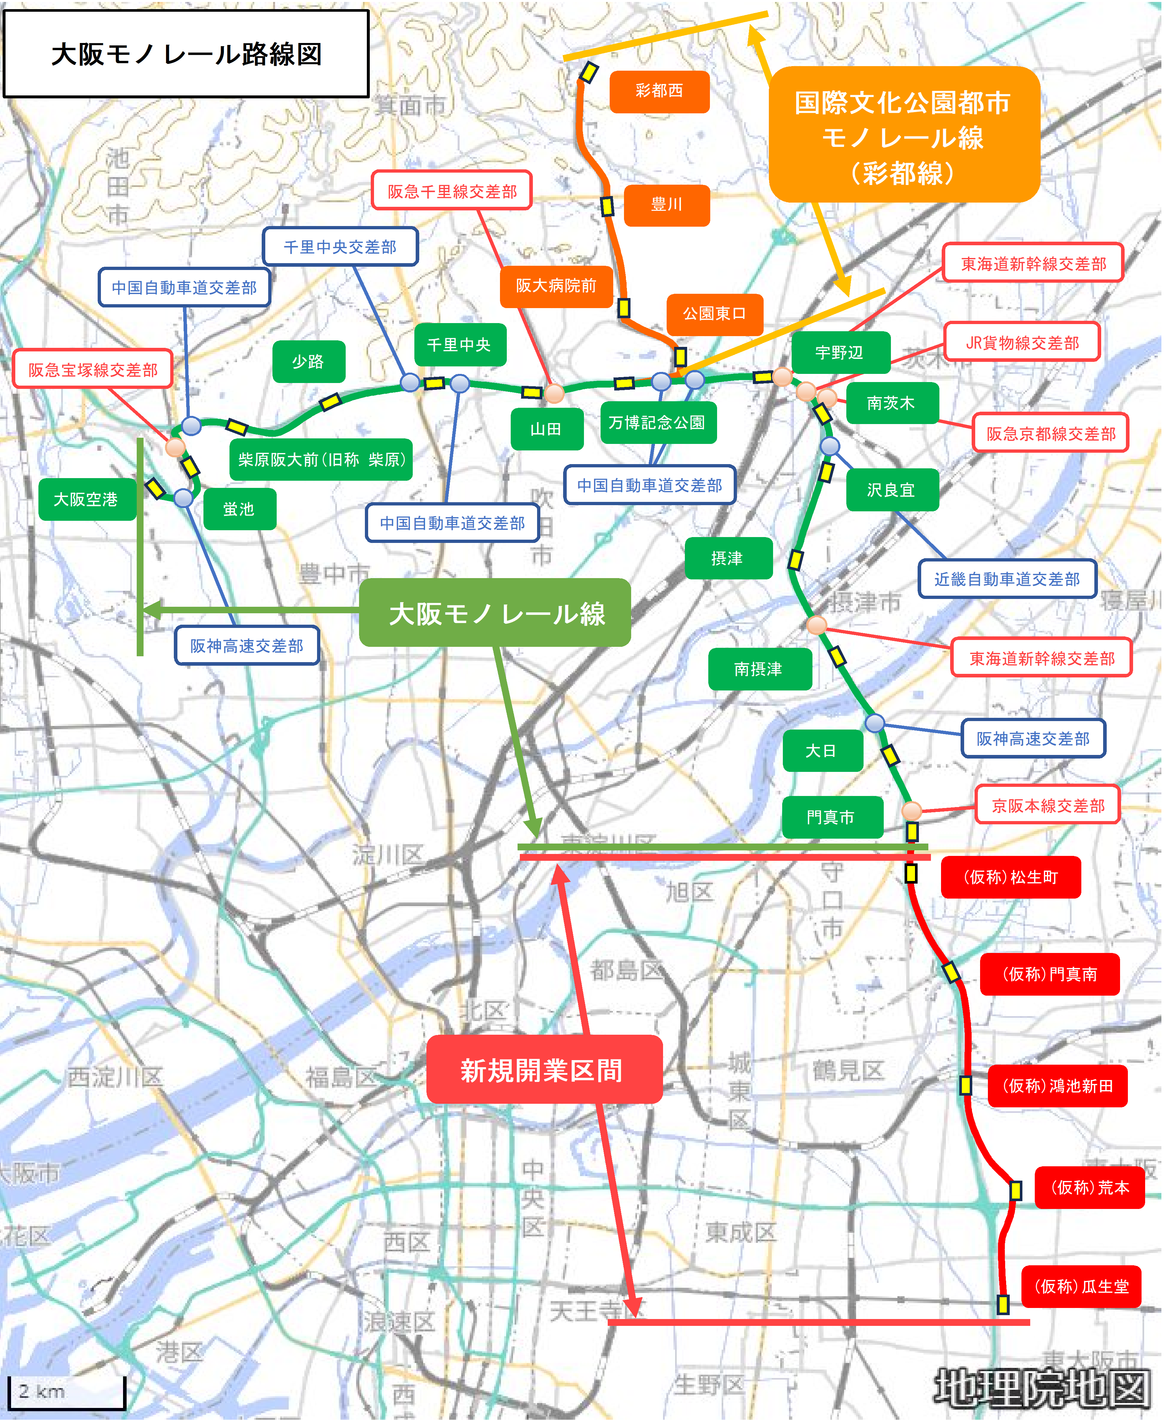
（１）施設の状況
資料１
・全線高架構造であり、大阪中央環状線や高速道路と並行する区間、鉄道や高速道路、河川と交差している箇所が多数ある。
・今後、延伸事業の開業に伴い、管理施設が増大する。
◇大阪モノレール架橋状況
路線名 | 駅舎 | 距離
大阪モノレール線 | 14駅 | 21.7km
国際文化公園 都市モノレール線 | 4駅 | 6.9km
（延伸区間） | 5駅 | 8.9km

Slide 3
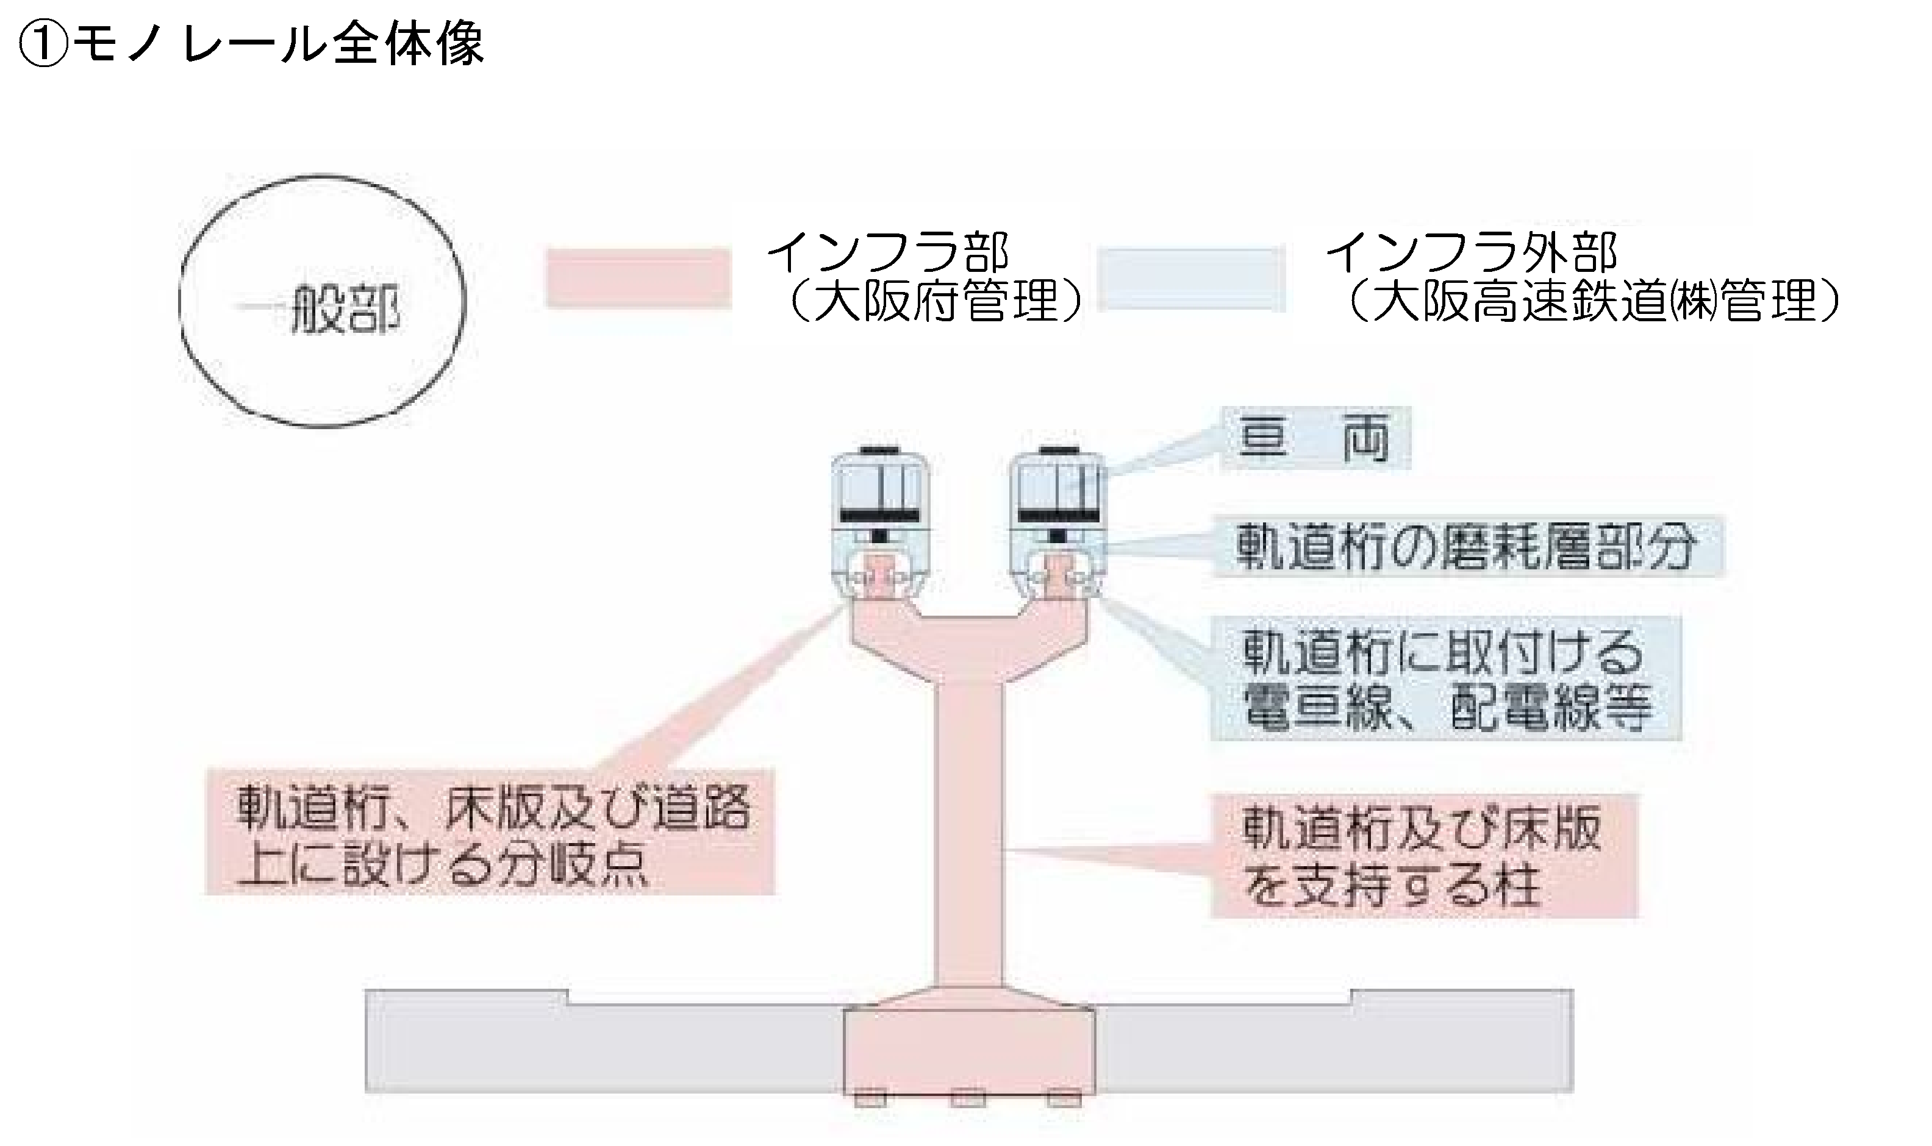
（１）施設の状況
・大阪モノレールでは、大阪府が管理しているインフラ部と大阪モノレール株式会社が管理しているインフラ外部に区分される。
・インフラ部の施設は一般的なRC支柱、鋼製支柱、PC軌道桁、鋼軌道桁が大半を占めるが、駅舎、分岐橋、特殊橋なども含まれる。（駅舎の外壁・屋根・エレベーター・エスカレーターもインフラ部に該当する。）
◇モノレール施設の管理箇所数
構造種別 | 管理施設数
 | 現計画 （H25） | 最新 （R5） | 将来 ※現時点見込み (R11)
RC支柱 | 762基 | 762基 | 1,026基
鋼製支柱 | 404基 | 404基 | 443基
PC軌道桁 | 1876橋 | 1876橋 | 2,449基
鋼軌道桁 | 107橋 | 107橋 | 142基
駅舎 | 18駅 | 18駅 | 23基
分岐橋 | 9橋 | 9橋 | 17基
特殊橋 | 8橋 | 8橋 | 10基

Slide 4
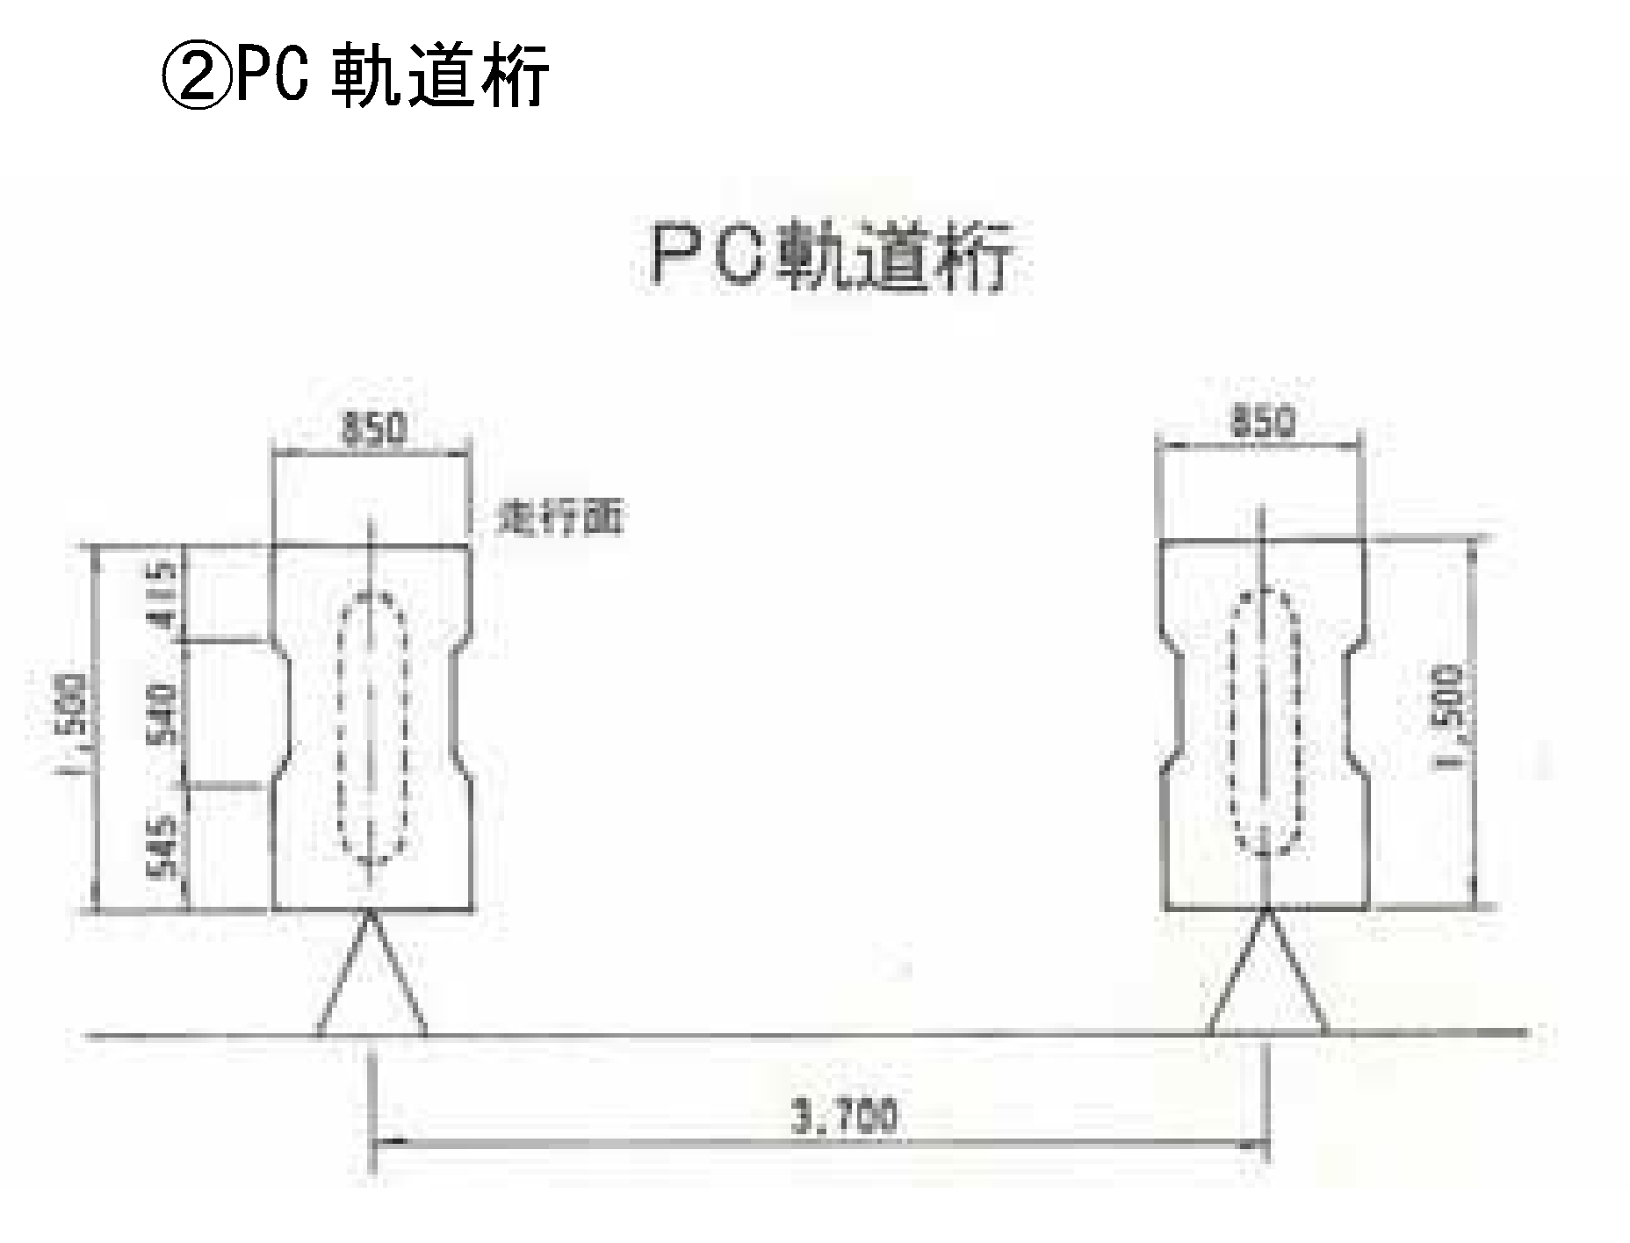
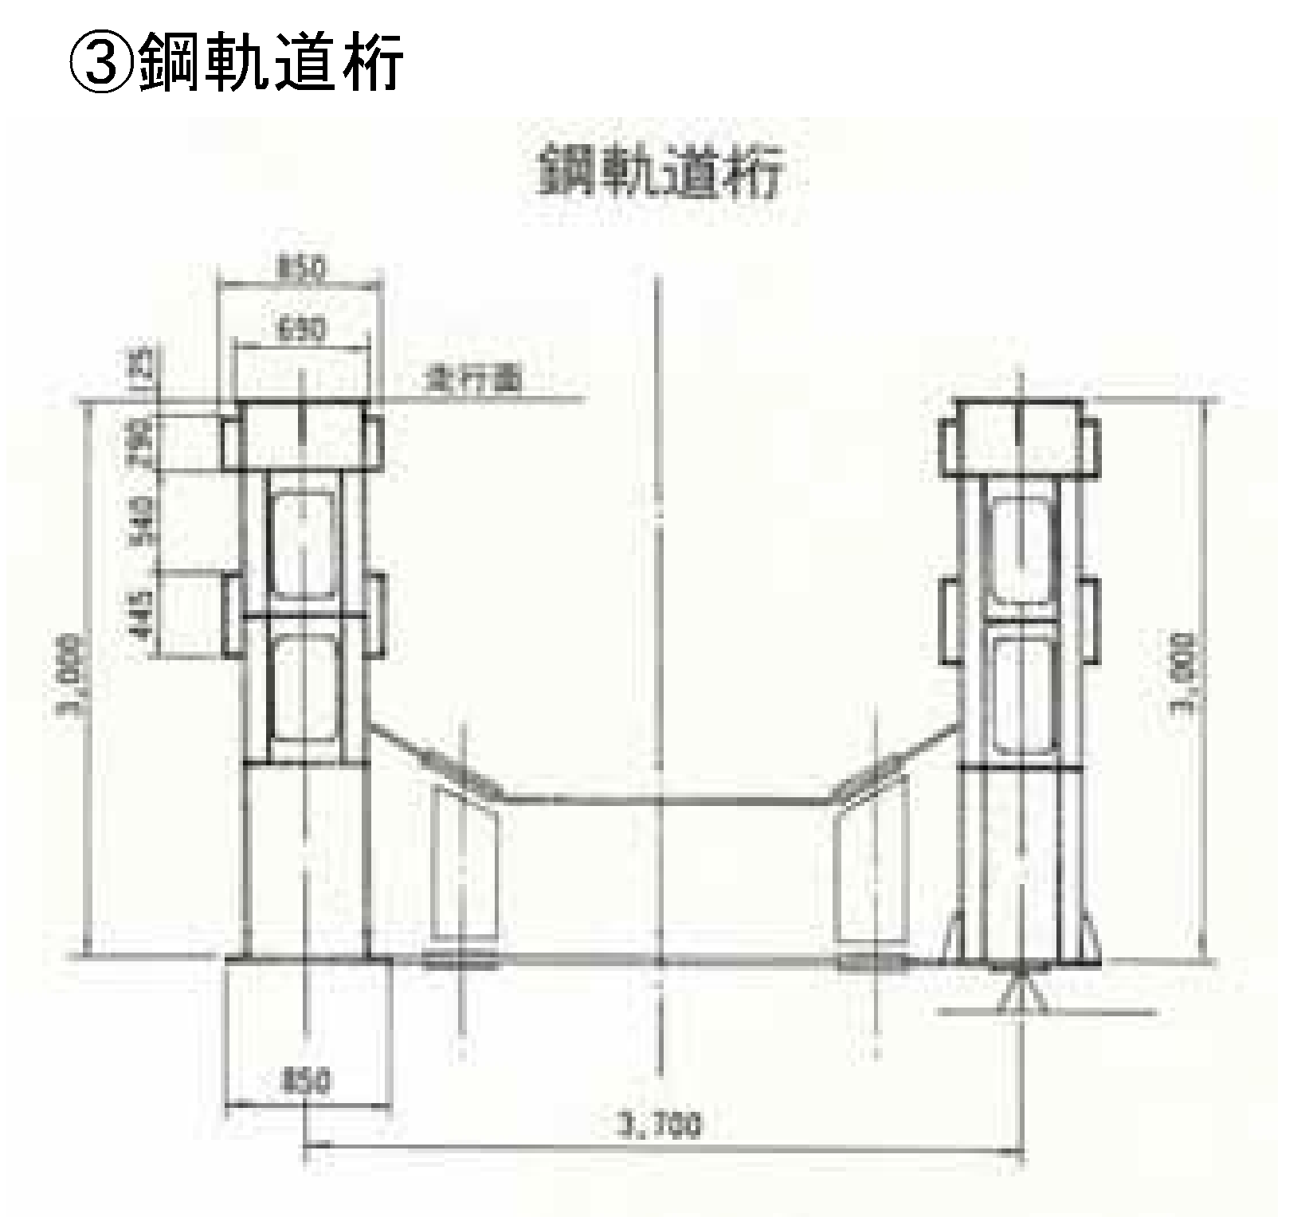
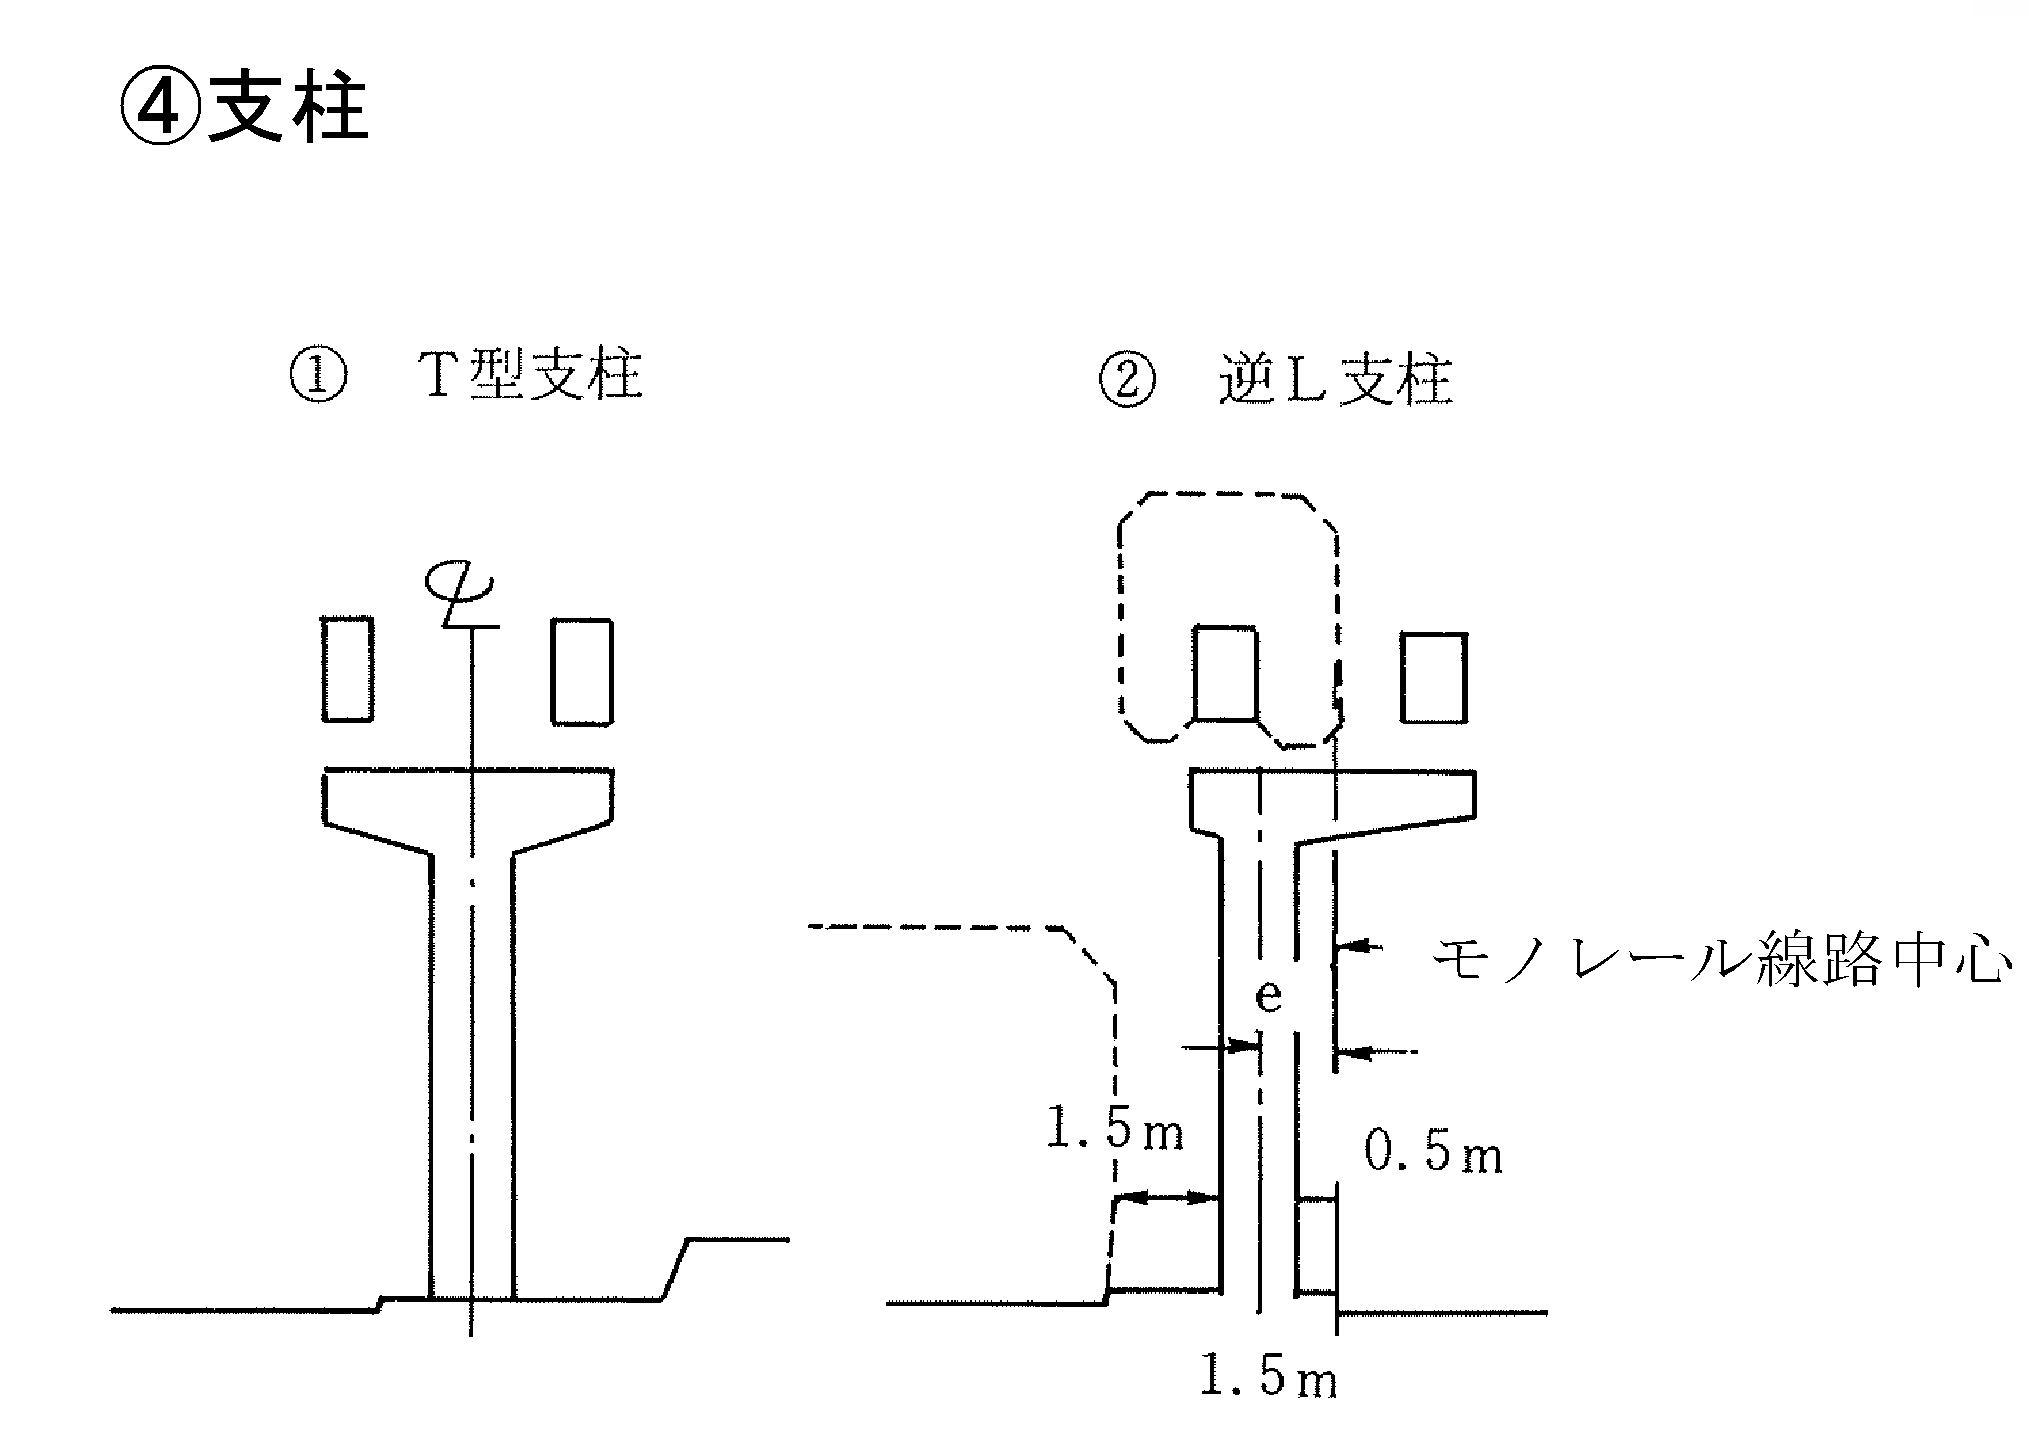
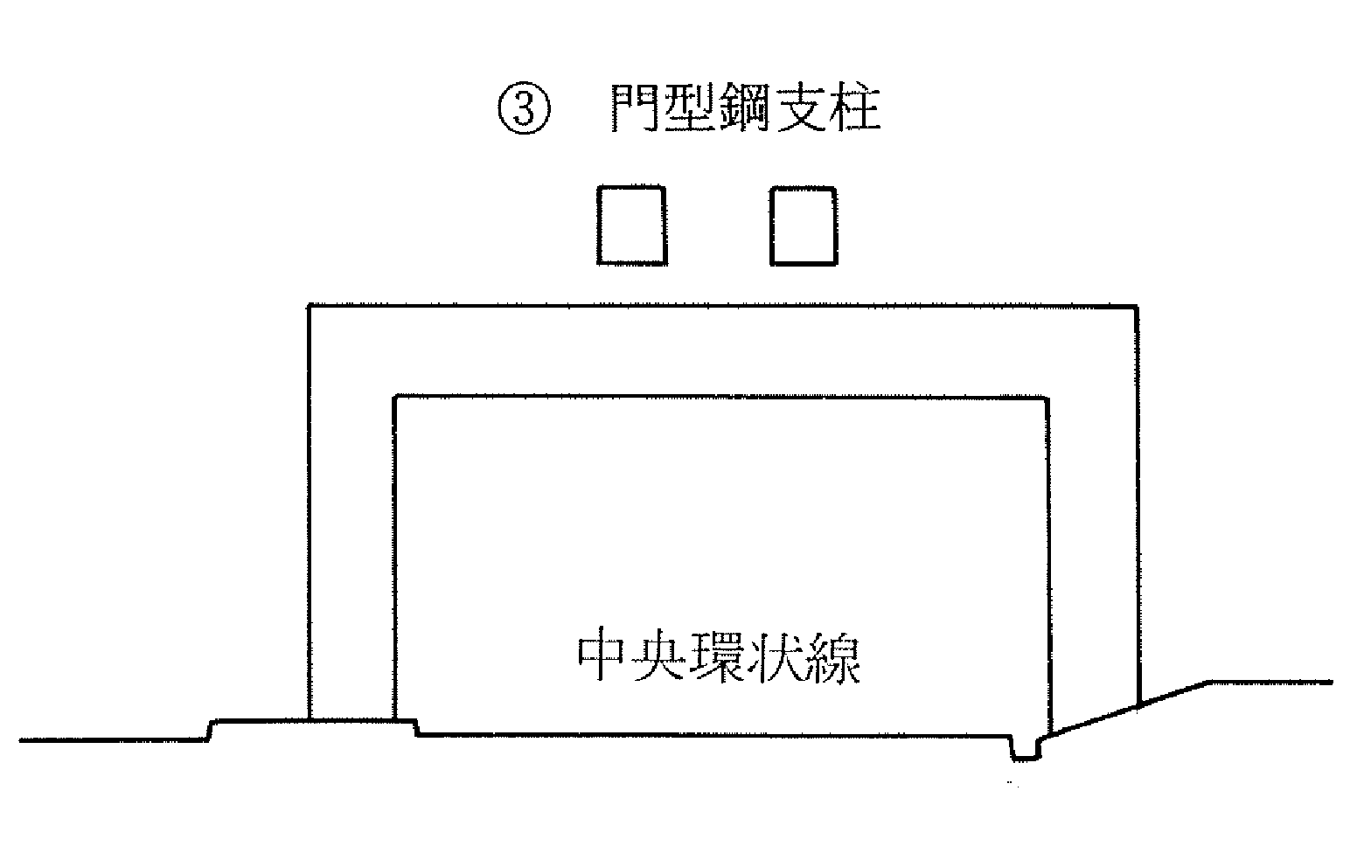
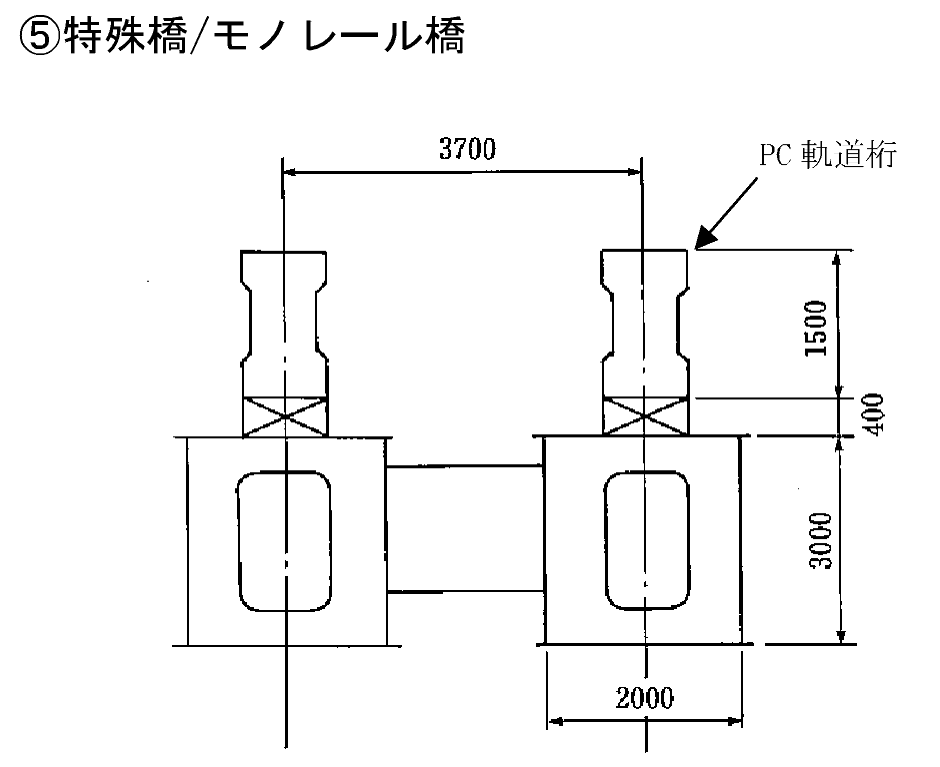
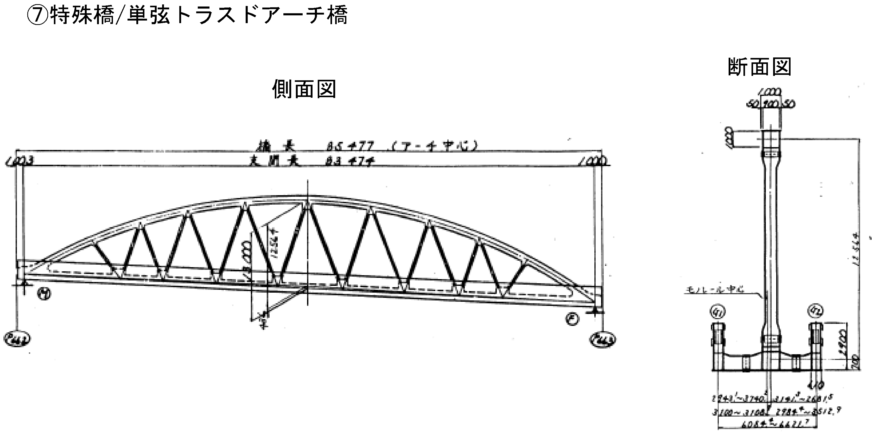
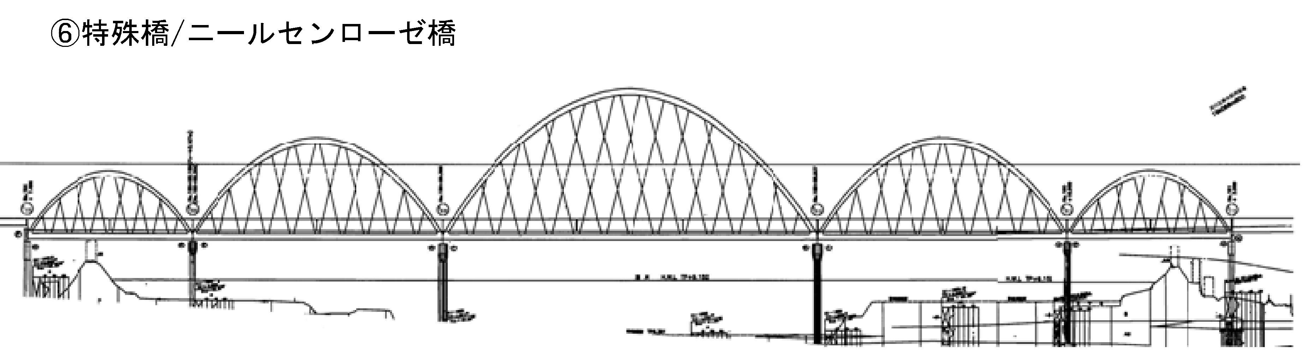
（１）施設の状況

Slide 5
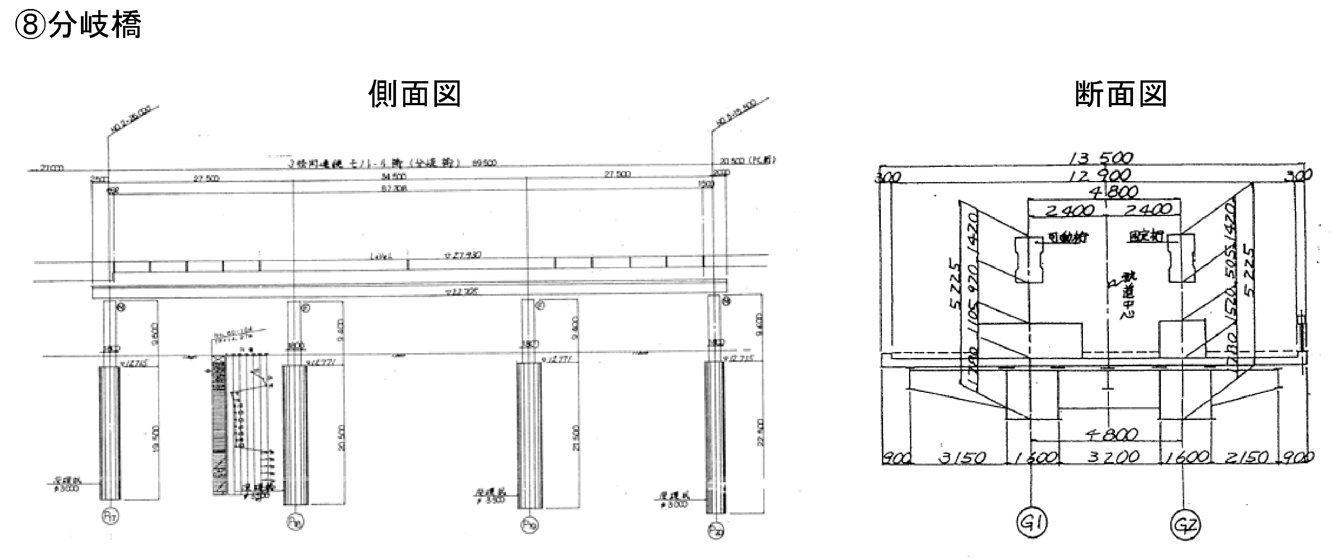
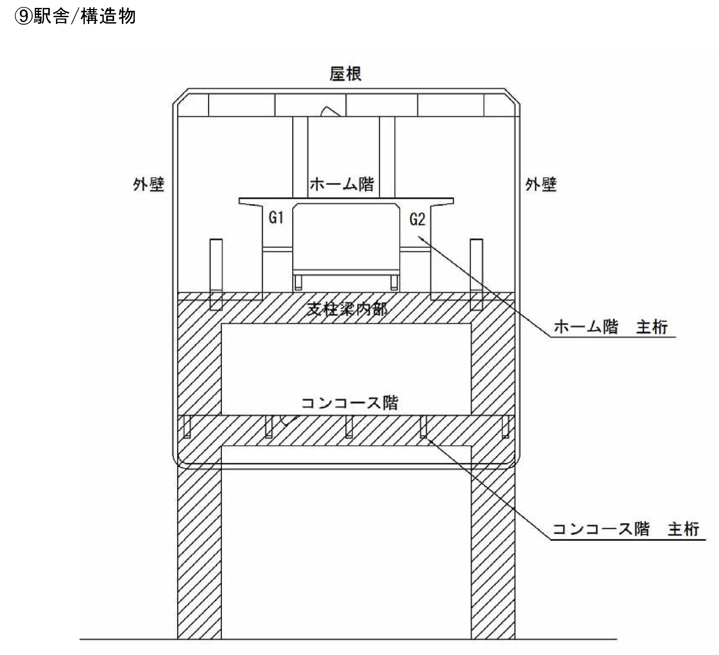
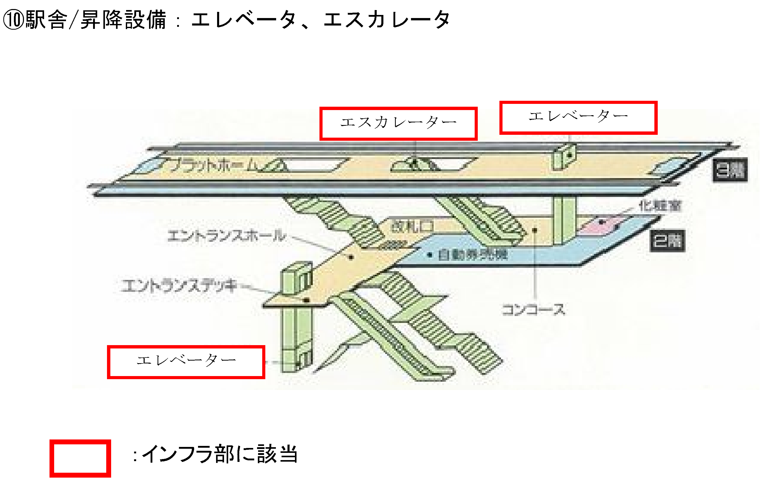
（１）施設の状況

Slide 6
（１）施設の状況
◇モノレール施設の建設年次
・建設後30年を経過する施設が約５割であり、時間計画型の管理を行う機械設備等（昇降施設、分岐器）が 更新時期を迎えるとともに、建築物（駅舎の外壁、屋根）は修繕工事のタイミングを迎えている。
延伸区間の駅名に（仮称）を追加
建設後30年以上

Slide 7
（2）現計画の振り返りと検証
資料２
■基本方針
（1）構造物の供用期間は開業から100 年以上を目指す
（2）100 年以上使用し続ける部材と交換する部材に分類し、以下の方針で管理する
①100 年以上使用し続ける部材では、コスト縮減のために予防保全に努める
②交換する部材は、点検や検査及び定期更新により予防管理（時間計画型）に努める
（3）構造物の管理水準を設定し健全度の維持に努める
■取組及び実施状況
【凡例（実施状況）】 ○計画通り実施、△実施中、×未実施
取組の観点 | 取組内容 | 評価 | 実施概要
点検業務の充実 | 定期点検の実施 | ○ | ・大阪府において道路法の定期点検を5年に1回実施（2巡目がR5年度に完了） ・大阪モノレール㈱が鉄道維持管理標準による全般検査（2年に1回）を実施
 | 不可視部分の点検 | △ | ・近接目視点検を実施するとともに、工作車による画像点検を活用 ・鋼製部材の亀裂調査として磁粉探傷試験を実施 ・一部で、配線等が支障している箇所が存在
予防保全の推進と レベルアップ | 重点化指標に基づく補修の実施 目標管理水準の保持 | △ | ・優先順位に基づき、各施設で順次対策を実施 （主な対策） PC軌道桁：含浸材塗布 鋼部材：塗装塗替 RC支柱：ひび割れ、剥落防止 昇降施設・分岐器：設備更新 ・早期措置段階（健全度Ⅲ）の施設は解消しているが、予防保全段階（健全度Ⅱ）の施設が増加傾向
 | 点検補修補強履歴などの蓄積 | △ | ・点検記録は概ね蓄積 ・補修・補強履歴の継続した蓄積が必要

Slide 8
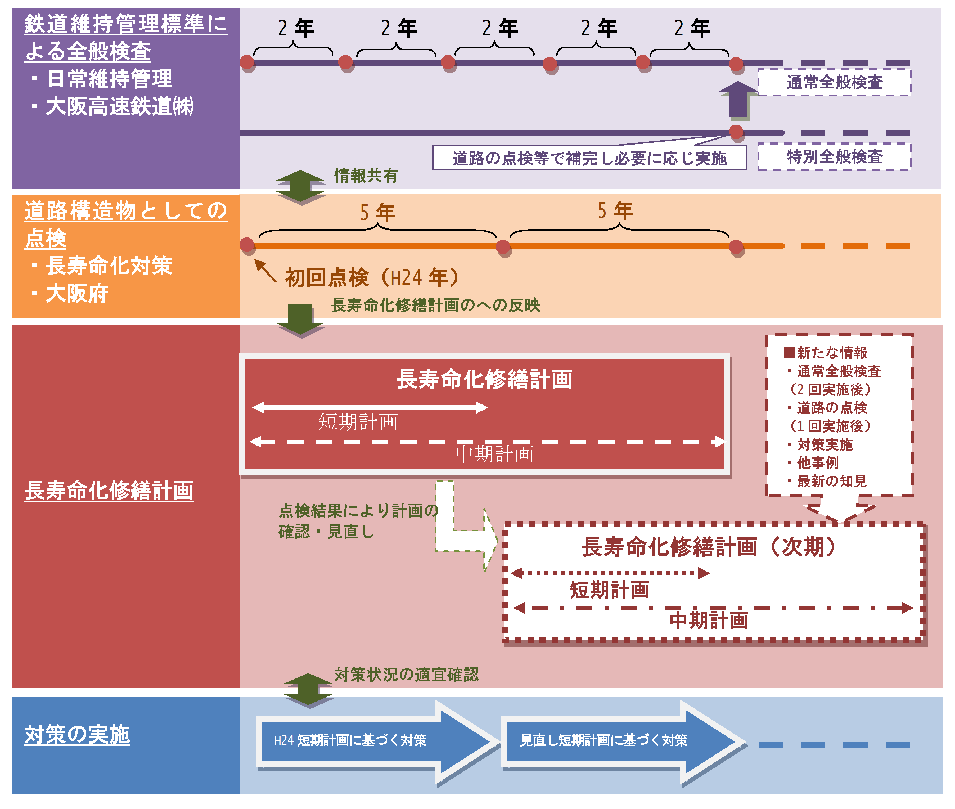
（2）現計画の振り返りと検証
◇維持管理の取り組み[計画的対応]
・「鉄道維持管理標準」による全般検査と「道路構造物としての点検」により、構造物の安全性を確認する取り組みを実施

Slide 9
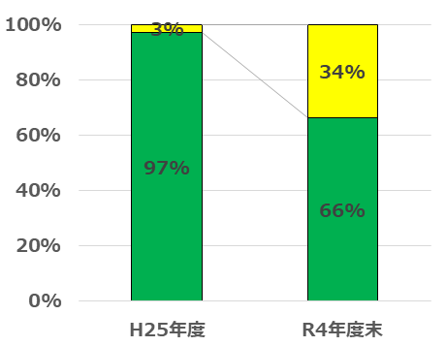
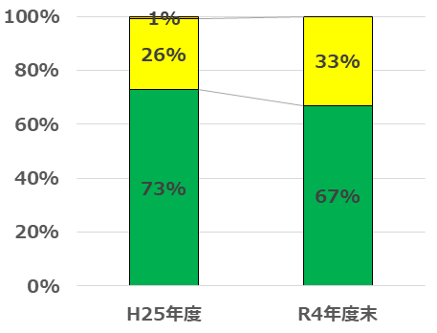
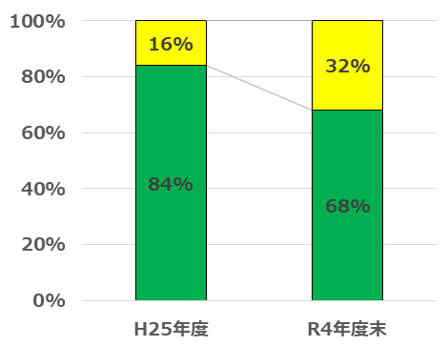
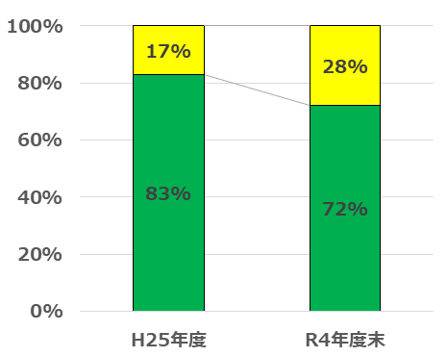
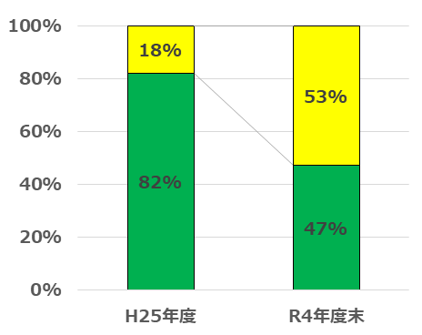
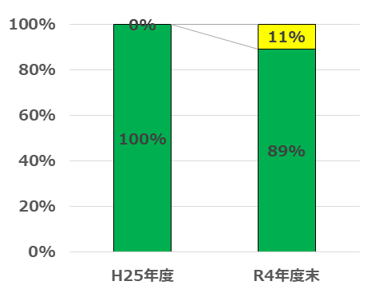
（2）現計画の振り返りと検証
コメントには判定区分の結果に対する評価の記載をお願いします。何年に何基の点検を実施したかは必要でしょうか。
健全度がどういう推移で変化しているかがわかるような整理はできないものでしょうか。
道路橋では他自治体の健全度割合との比較を掲載予定となっていますが、比較的開業年次が古いモノレール（多摩？北九州？）との健全度割合の比較を掲載することは可能でしょうか。
◇モノレール施設の点検実施状況
・平成26年度7月より、5年に1度、近接目視で点検を実施
・令和5年度末に2巡目点検が完了予定
・1巡目点検完了時の健全性割合 精査中
・点検 実施状況
構造種別 | 管理 施設数 | １巡目 |  |  |  |  | ２巡目
対象施設 | 数量 | H26 | H27 | H28 | H29 | H30 | R1 | R2 | R3 | R4 | R5
RC支柱 | 762基 | 0 | 0 | 55 | 361 | 346 | 215 | 269 | 98 | 25 | －
鋼製支柱 | 404基 | 0 | 0 | 43 | 205 | 156 | 174 | 56 | 35 | 49 | －
PC軌道桁 | 1876橋 | 1876 | 1876 | 1876 | 1876 | 1876 | 1876 | 1876 | 1876 | 1876 | －
鋼軌道桁 | 107橋 | 0 | 0 | 26 | 27 | 107 | 15 | 6 | 27 | 2 | －
駅舎 | 18駅 | 0 | 0 | 4 | 1 | 13 | 0 | 2 | 6 | 0 | －
分岐橋 | 9橋 | 0 | 0 | 5 | 2 | 2 | 1 | 0 | 5 | 1 | －
特殊橋 | 8橋 | 0 | 1 | 0 | 2 | 4 | 0 | 5 | 1 | 2 | －
RC支柱
鋼製支柱
鋼軌道桁
駅舎
分岐橋・特殊橋
PC軌道桁
※PC軌道桁は鉄道の全般検査のデータを活用
Ⅰ（健全） Ⅱ（予防保全段階） Ⅲ（早期措置段階） Ⅳ（緊急措置段階）

Slide 10
（2）現計画の振り返りと検証
◇モノレール施設の健全度の判定
・点検結果から健全度評価を行い、評価に応じた措置の選定を実施
・橋梁全体の健全度評価により補修の優先順位を検討するとともに、局部的に著しい損傷（損傷度aa ）が一つでもあった場合は補修対象(健全度Ⅱ以下)とすることにより、要補修箇所の抽出もれを防ぐ
判定
区分
Ⅰ
Ⅱ
Ⅲ
Ⅳ
Ⅳ
Ⅲ
Ⅱ
Ⅰ
（参考）維持管理業務における補修要否判定の流れ、構造物の状態に対する健全度の判定区分

Slide 11
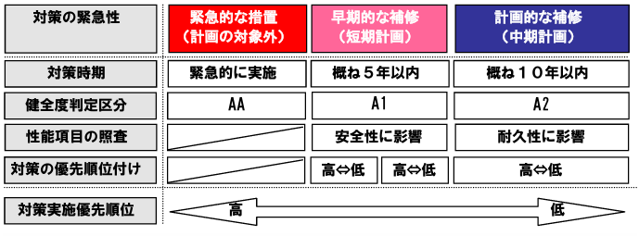
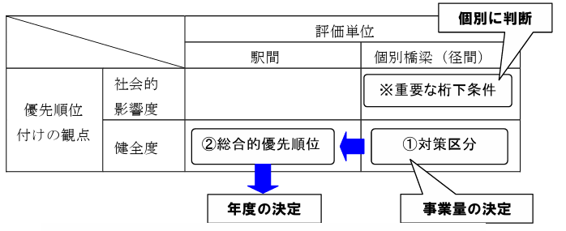
（2）現計画の振り返りと検証
◇措置の計画及び優先順位
・長寿命化対策の対策時期は、対策区分の判定結果に基づき分類している。
・長寿命化対策を行う区間の優先順位は、健全度判定区分の低い区間を優先することを基本として、構造物の構造特性、環境特性、補修履歴、社会的影響度、利用状況などの優先度評価指標も考慮しながら、駅間単位で設定している。
・モノレールの立地条件の特徴として、多くの区間が道路や鉄道、河川との交差・並走しているため、剥落等が第三者被害につながる危険性が高いが、優先度に加味されていない。
・優先順位を付けることにより、健全性・重要性を考慮しながら、限られた予算内でのリスク低減に取り組んでいる。
（参考）対策の優先順位付けのイメージ
（参考）優先順位付けの観点

Slide 12
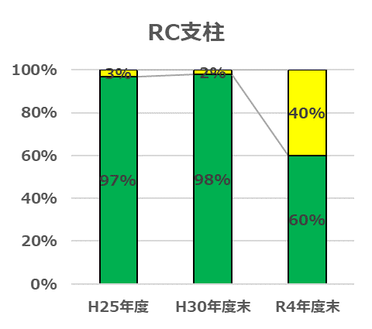
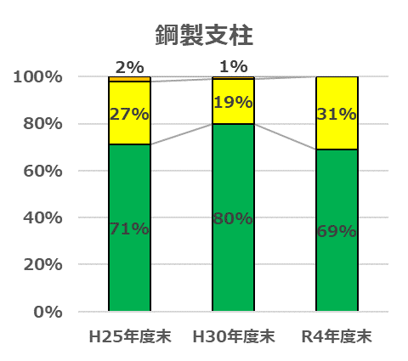
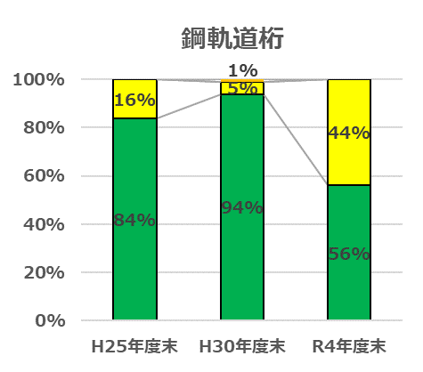
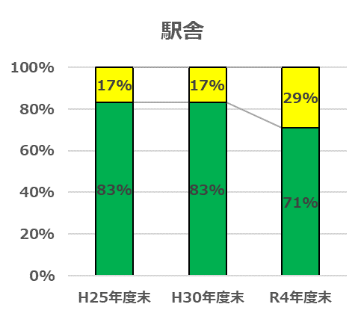
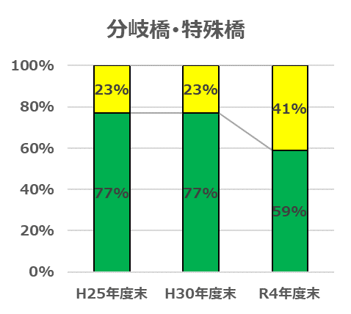
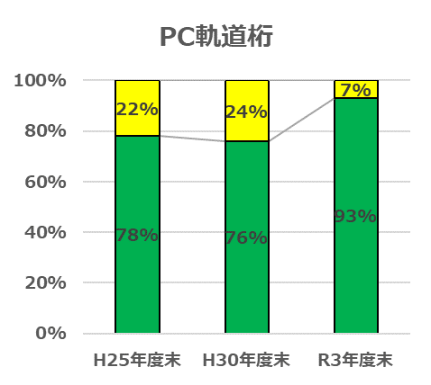
（2）現計画の主な取り組み及び実施状況
（2）現計画の振り返りと検証
◇部材ごとの健全性割合の推移
・R4年度末時点（※PC軌道桁はR3年度末時点）、予防保全段階（健全度区分Ⅱ）の施設
RC支柱 40％ 鋼製支柱 31% 鋼軌道桁 44％
駅舎 29% 分岐橋・特殊橋 41％ PC軌道桁 7%
・予防保全を順次進めているものの、経年劣化に伴い健全度Ⅱの施設が増加傾向にある。
RC支柱
鋼製支柱
鋼軌道桁
駅舎
分岐橋・特殊橋
PC軌道桁
Ⅰ（健全） Ⅱ（予防保全段階） Ⅲ（早期措置段階） Ⅳ（緊急措置段階）

Slide 13
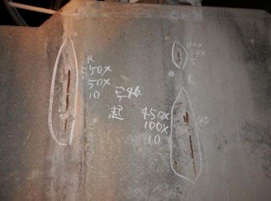
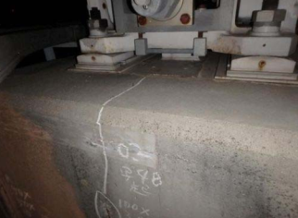
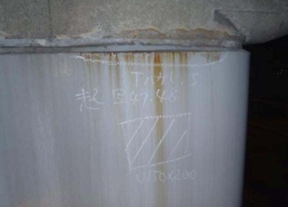
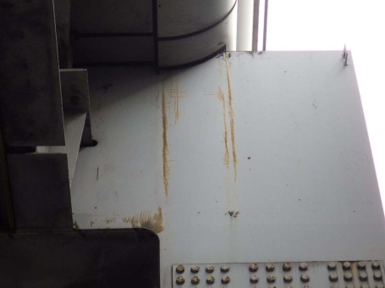
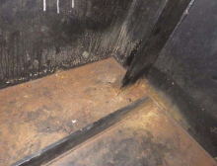
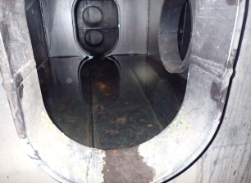
（2）現計画の振り返りと検証
◇各構造の代表的な損傷写真－1
・RC支柱
・梁、躯体に剥離・鉄筋露出が生じていた。また、鋼板部分に腐食が生じている。
剥離・鉄筋露出
ひびわれ
腐食
・鋼製支柱
・桁端部の滞水や支柱内部への滞水により、腐食が生じている。
腐食
腐食
漏水・滞水
Notes:
RC支柱 躯体 P35 ひびわれ、剥離・鉄筋露出 P4腐食（201520015058 大阪モノレール定期点検委託 日建技術コンサルタント）
鋼製支柱 躯体 sP156 腐食、漏水（【R1】2019-40-1767 大阪モノレール線 鋼軌道桁等定期点検業務委託）

Slide 14
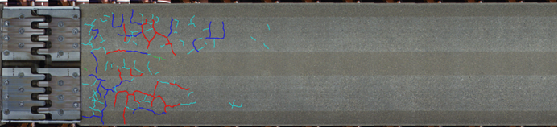

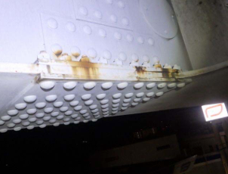
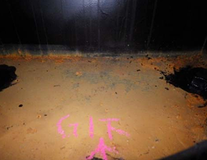
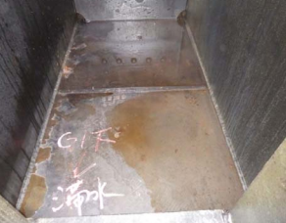
（2）現計画の振り返りと検証
◇各構造の代表的な損傷写真－2
・PC軌道桁
・桁端部にひび割れが生じていた。（要因については分析中）
ひびわれ
・鋼軌道桁
・添接部の滞水や桁内部への浸水・滞水により、腐食が生じている。
腐食
腐食
滞水
Notes:
箱内部の腐食 B857 下フランジ（09_大阪モノレール 予防保全対策点検委託（その1）大阪モノレール点検結果報告）
添接部の腐食 B857（09_大阪モノレール 予防保全対策点検委託（その1）大阪モノレール点検結果報告）
B851 滞水

Slide 15
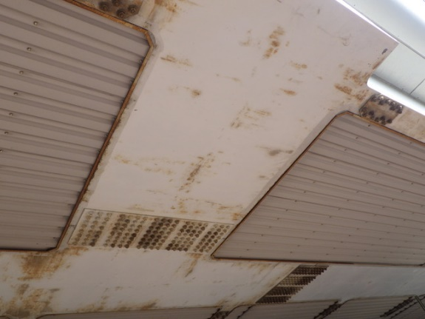
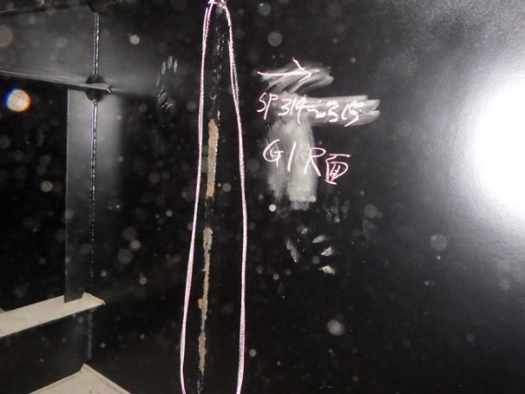
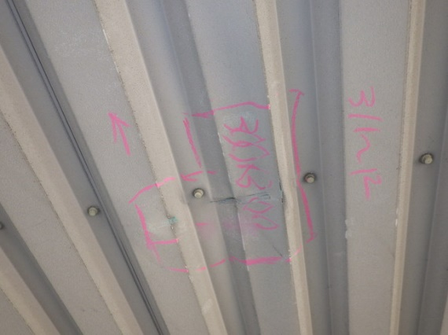
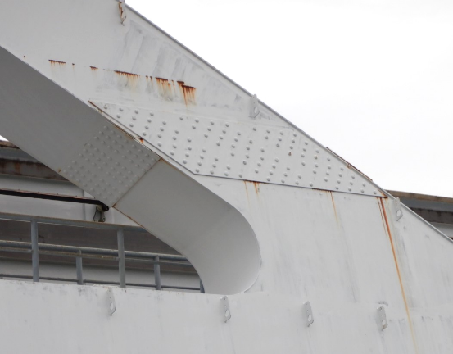
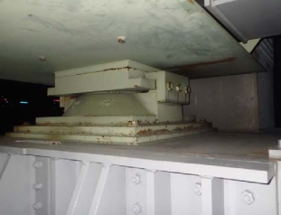
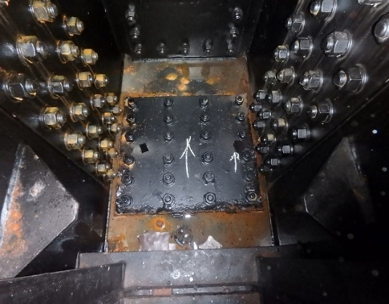
（2）現計画の振り返りと検証
◇各構造の代表的な損傷写真－3
・駅舎
・塗膜の経年劣化による腐食が生じている。変形欠損は車両の衝突によるものと想定される。
腐食
腐食
変形・欠損
・特殊橋
・添接部や支承部の滞水や桁内部への浸水・滞水により、腐食が生じている。
腐食
腐食
腐食・滞水
Notes:
12_大阪モノレール線 鋼軌道桁等定期点検業務委託（2-2）令和4年8月
千里中央駅

Slide 16
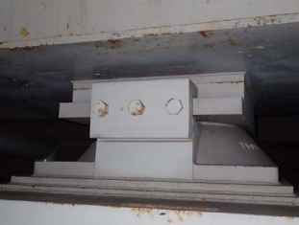
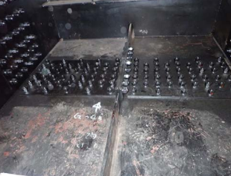
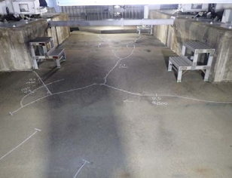
（2）現計画の振り返りと検証
◇各構造の代表的な損傷写真－4
・分岐橋
・支承部や桁内部への滞水により、腐食が生じている。
腐食
腐食
ひびわれ
Notes:
02_大阪モノレール線橋梁定期点検委託 2021年5月 5径間 内部
アーチリブ 2径間

Slide 17
（2）現計画の振り返りと検証
◇区間（駅舎間）ごとの健全度割合
・区間ごとの健全度割合を代表的な部材であるPC軌道桁、RC支柱、鋼製支柱で確認した。
国際文化公園都市モノレール線（彩都線）
大阪モノレール線
PC軌道桁の区間ごとの振り分け

Slide 18
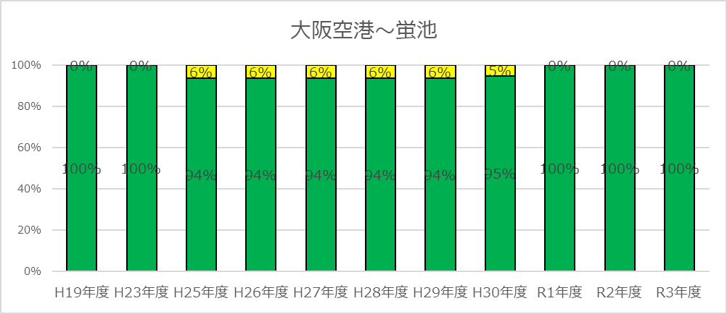
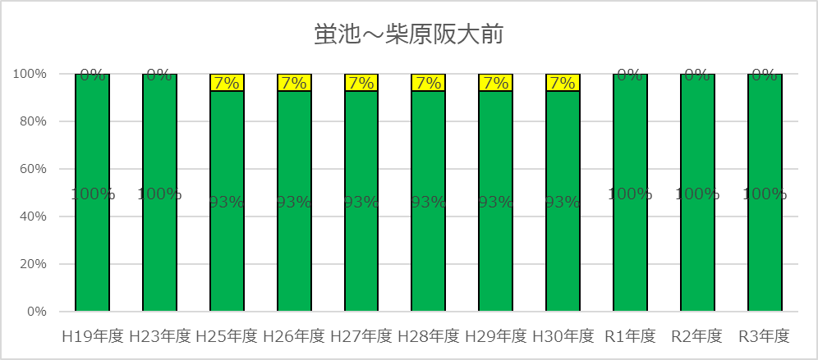
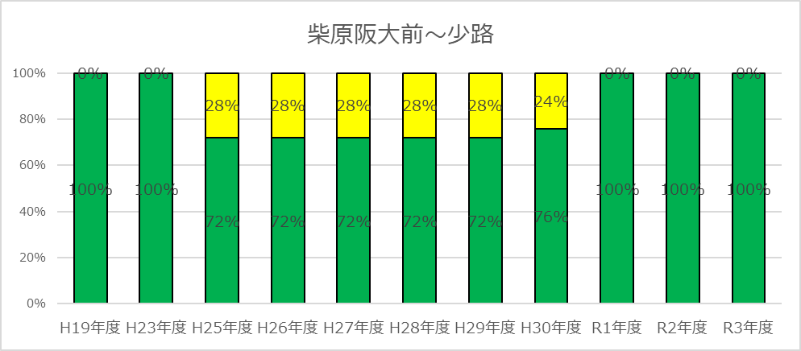
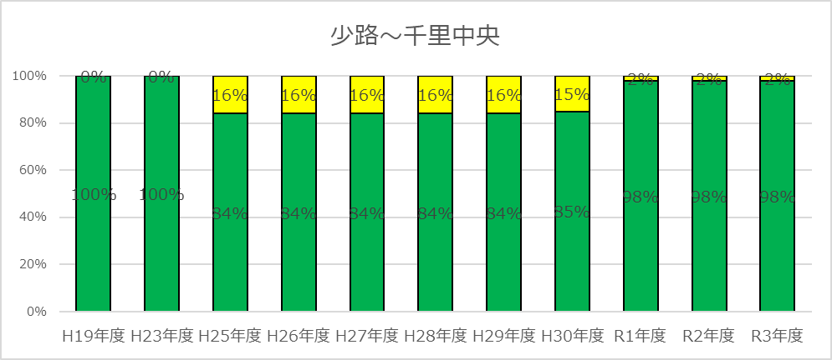
（2）現計画の振り返りと検証
◇区間（駅舎間）ごとの健全度割合：PC軌道桁：PC軌道桁：PC軌道桁
・竣工年度が同程度の区間の構造物に顕著な差は見られなかった。設置条件、環境条件、荷重条件に大きな差がないため、健全度は同程度である。
・各区間でR1年度までに予防保全対策（含浸材塗布）を実施したことにより、Ⅱ判定の割合が減少している。
※PC軌道桁は、1年ごとに点検を実施
・大阪モノレール線
Ⅰ（健全） Ⅱ（予防保全段階） Ⅲ（早期措置段階） Ⅳ（緊急措置段階）

Slide 19






（2）現計画の振り返りと検証
・大阪モノレール線
Ⅰ（健全） Ⅱ（予防保全段階） Ⅲ（早期措置段階） Ⅳ（緊急措置段階）

Slide 20



（2）現計画の振り返りと検証
・大阪モノレール線
Ⅰ（健全） Ⅱ（予防保全段階） Ⅲ（早期措置段階） Ⅳ（緊急措置段階）

Slide 21




（2）現計画の振り返りと検証
・国際文化公園都市モノレール線（彩都線）
Ⅰ（健全） Ⅱ（予防保全段階） Ⅲ（早期措置段階） Ⅳ（緊急措置段階）

Slide 22






（2）現計画の振り返りと検証
◇区間（駅舎間）ごとの健全度割合：RC支柱：PC軌道桁：PC軌道桁
・竣工年度が同程度の区間の構造物に顕著な差は見られなかった。設置条件、環境条件、荷重条件に大きな差がないため、健全度は同程度である。
※RC支柱は、5年に1度点検を実施
・大阪モノレール線
Ⅰ（健全） Ⅱ（予防保全段階） Ⅲ（早期措置段階） Ⅳ（緊急措置段階）

Slide 23







（2）現計画の振り返りと検証
・大阪モノレール線
Ⅰ（健全） Ⅱ（予防保全段階） Ⅲ（早期措置段階） Ⅳ（緊急措置段階）

Slide 24




（2）現計画の振り返りと検証
・国際文化公園都市モノレール線（彩都線）
Ⅰ（健全） Ⅱ（予防保全段階） Ⅲ（早期措置段階） Ⅳ（緊急措置段階）

Slide 25






（2）現計画の振り返りと検証
◇区間（駅舎間）ごとの健全度割合：鋼製支柱：PC軌道桁：PC軌道桁
・竣工年度が同程度の区間の構造物に顕著な差は見られなかった。設置条件、環境条件、荷重条件に大きな差がないため、健全度は同程度である。
※鋼製支柱は、5年に1度点検を実施
・大阪モノレール線
Ⅰ（健全） Ⅱ（予防保全段階） Ⅲ（早期措置段階） Ⅳ（緊急措置段階）

Slide 26







（2）現計画の振り返りと検証
・大阪モノレール線
Ⅰ（健全） Ⅱ（予防保全段階） Ⅲ（早期措置段階） Ⅳ（緊急措置段階）

Slide 27




（2）現計画の振り返りと検証
・国際文化公園都市モノレール線（彩都線）
Ⅰ（健全） Ⅱ（予防保全段階） Ⅲ（早期措置段階） Ⅳ（緊急措置段階）

Slide 28



（2）現計画の振り返りと検証
◇竣工年による健全度の分布[劣化予測]
■劣化予測式の設定方法
・健全度は竣工からの経過年数に伴い加速度的に低下する考え、点検結果の全部材の健全度と竣工からの経過年数をプロットしたうえで、最小二乗法で上に凸の二次曲線として設定した。
劣化予測の考え方を追記
その他の部材の予測式を追加
部材ごとの傾向のコメントを追記
算出式：y=100－0.0217x²
算出式：y=100－0.0097x²
健全度Ⅰ
健全度Ⅰ
健全度Ⅱ
健全度Ⅱ
※突出して健全度の低い部材
53
79
・PC軌道桁：予防対策前（H25年～30年）の PC軌道桁について、竣工からの経過年数と健全度の分布を確認した。健全度と経過年数の相関関係は概ね確認できたものの、突出して健全度の低い部材が見られた。
・2巡目点検後の劣化予測では健全度がⅡへ下がる時期は遅れる傾向となった。
算出式：y=100－0.0159x²
健全度Ⅰ
健全度Ⅱ
61
劣化予測実施結果(PC軌道桁)

Slide 29

（2）現計画の振り返りと検証
◇竣工年による健全度の分布[劣化予測]
・突出して健全度の低い部材（B11D）の要因として、見受けられる損傷(ひびわれ、剥離・鉄筋露出)の程度は深刻なものではないが、軽微な剥離が生じている部材の数が多い（範囲が広い）ことや剥離・鉄筋露出の重み係数が高いため損傷評価点が高く算出され、健全度が低下している。
(注)健全度の低いB11Dと同程度のひびわれ評価のB29Dを対比

Slide 30



（2）現計画の振り返りと検証
◇竣工年による健全度の分布[劣化予測]
算出式：y=100－0.0139x²
算出式：y=100－0.0070x²
健全度Ⅰ
健全度Ⅰ
健全度Ⅱ
健全度Ⅱ
65
93
・RC支柱：健全度は概ね同じ分布を示すものの、2巡目点検後の劣化予測では健全度がⅡへ下がる時期は遅れる傾向となった。
算出式：y=100－0.0079x²
健全度Ⅰ
健全度Ⅱ
87
劣化予測実施結果(RC支柱)

Slide 31



（2）現計画の振り返りと検証
◇竣工年による健全度の分布[劣化予測]
算出式：y=100－0.0072x²
算出式：y=100－0.0067x²
健全度Ⅰ
健全度Ⅰ
健全度Ⅱ
健全度Ⅱ
91
95
・鋼製支柱：1巡目点検後と2巡目点検後の劣化予測では健全度がⅡへ下がるのは共に同時期となった。
算出式：y=100－0.0068x²
健全度Ⅰ
健全度Ⅱ
94
劣化予測実施結果(鋼製支柱)

Slide 32



（2）現計画の振り返りと検証
◇竣工年による健全度の分布[劣化予測]
算出式：y=100－0.0322x²
算出式：y=100－0.0331x²
健全度Ⅰ
健全度Ⅰ
健全度Ⅱ
健全度Ⅱ
43
43
・鋼軌道桁：1巡目点検後と2巡目点検後の劣化予測では健全度がⅡへ下がるのは共に同時期となった。
算出式：y=100－0.0328x²
健全度Ⅰ
健全度Ⅱ
43
劣化予測実施結果(鋼軌道桁)

Slide 33



（2）現計画の振り返りと検証
◇竣工年による健全度の分布[劣化予測]
算出式：y=100－0.0398x²
算出式：y=100－0.0349x²
健全度Ⅰ
健全度Ⅰ
健全度Ⅱ
健全度Ⅱ
39
41
・特殊橋・分岐橋：1巡目点検後と2巡目点検後の劣化予測では健全度がⅡへ下がるのは共に同時期となった。
算出式：y=100－0.0360x²
健全度Ⅰ
健全度Ⅱ
41
劣化予測実施結果(特殊橋・分岐橋)

Slide 34
（３）課題認識・論点
資料３
H25以降の国の要領や文献等の内容を整理のうえ、考慮する点も記載できませんでしょうか。
◇長寿命化修繕計画の更新の目的
・前回の長寿命化修繕計画策定からか中期計画期間である10年が経過し、点検や工事データが蓄積されてきた。それらを踏まえ、長寿命化計画の妥当性の確認及び新たな課題の抽出を実施する。
◇課題と検討の方向性
取組の観点 | 取組内容 | 課題 | 検討の方向性
点検業務の充実 | 定期点検の実施 | ・点検の効率化 | 新技術の活用を検討
 | 不可視部分の点検 | ・不可視部分の確実な点検
予防保全の推進と レベルアップ | 重点化指標に基づく補修の実施 | ・建設から30年以上が経過し、健全度Ⅱが増加傾向 ・将来、管理施設が増加 | 長寿命化計画策定から10年間の劣化状況を踏まえ、計画と実施の差異を整理し、劣化予測の見直し、目標管理水準の検証を実施 見直した劣化予測等に基づき、長期コストシミュレーションを実施 道路や鉄道上の高架構造であり、剥落等が第三者被害につながる恐れが高いため、損傷の種類に応じた重点化指標を検証 駅舎の建築物（外壁、屋根）が補修時期を迎え、点検要領、長寿命化計画を新たに策定 工事のコスト縮減につながる新技術の活用を検討
 | 目標管理水準の保持 |  | 道路や鉄道上の高架構造であり、剥落等が第三者被害につながる恐れが高いため、損傷の種類に応じた重点化指標を検証
 | 点検、補修・補強履歴などの蓄積 | ・確実なデータの蓄積 | データの蓄積に関する運用方法等を検討
・健全度Ⅱが増加傾向であり、将来、管理施設が増大することも踏まえ、計画的な予防保全が必要
・剥落等が生じた場合には第三者被害につながる恐れがある
・開業から30年を経過し、駅舎（外壁、屋根）が予防保全時期を迎えている
・必要な予算額が増加する中で、新技術を活用したコスト縮減が必要
・長寿命化修繕計画と実際の工事との差異（補修工事の有無、補修工事時期、補修項目、補修費用、補修規模等）を把握の上、劣化予測、補修単価、管理水準などを再検討し、本修繕計画に反映する。目視点検の代替技術（点検支援技術）、耐久性のある素材や最新の工法の活用等、適切な維持管理・修繕技術を検討する。

Slide 35


（３）課題認識・論点
現評価方法（２段階の管理水準）での検証以外、健全度のみで評価した場合、第三者被害につながる性能項目は健全度Ⅰでも中期計画内補修とする場合のそれぞれで評価できるものでしょうか。
コストシミュレーションを行い、管理水準をどのように評価する予定でしょうか。
◇管理水準
・現計画は、健全度をⅡ以上（AA・A1・A2）と判定した場合に加え、健全度Ⅰ（B・C・S）と判定した場合でも、劣化予測や性能項目の照査で対策が必要と判断される場合は中期計画内補修の対象とする、2段階の管理水準である。目標管理水準を健全度Ⅰ（健全度Ⅱを補修）したケースと現計画の2段階の目標管理水準とコストシミュレーションを行い、コスト・健全度・事業量が妥当であるか評価する。
【Ⅳ】
【Ⅲ】
【Ⅱ】
【Ⅰ】

Slide 36


（３）課題認識・論点
＜点検結果による性能項目の照査例＞
■中期計画内の補修
耐久性の低下が認められ、近い将来、急激な耐荷性の低下が懸念される。また、補修コストの増加へつながる。
この注釈の記載内容を以下の文言に修正できないでしょうか？
耐久性の低下が認められ、近い将来、急激な耐火性の低下が懸念される。また、補修コストの増加へつながる。
管理水準
耐荷力・第三者影響のある損傷は、健全性Ⅱの診断となる

Slide 37

（３）課題認識・論点
◇劣化予測
①劣化予測の見直し
・「長寿命化計画策定時」と「長寿命化計画策定から10年間」の全ての点検結果から劣化予測を行う。また、10年前に想定した劣化予測と比較し、劣化の進行度合いなどの要因を分析する。
・補修工事の前と後に分類し、劣化予測を再検討する。
・回帰曲線と文献からの算定式の妥当性を確認する。
道路橋と考え方は整合していますでしょうか。
同様の考え方となるよう調整したいと考えています。
想定より劣化の進行が遅れているか、早まっているかなどの要因分析
劣化予測（10年前）
劣化予測（最新）
劣化予測実施事例(鋼軌道桁 腐食)

Slide 38


（３）課題認識・論点
②RC支柱の分類
・RC支柱（全762基）には鋼板により耐震補強された支柱と新耐震設計基準で設計、施工された支柱が存在する。
・鋼板により耐震補強された支柱は主に鋼板の防食機能の劣化、一方、新耐震設計基準で設計、施工された支柱は中性化によるひびわれ及び剥離・鉄筋露出が主な損傷であるためこれらを分類して、それぞれの劣化予測を検討する。
P805
鋼板により耐震補強された支柱
・貸与資料より竣工年度、写真などから分類
路線名 | 鋼板により耐震補強された支柱 | 新耐震設計基準で設計、施工された支柱 | 合計
大阪モノレール線 | 493基 | 0基 | 493基
国際文化公園 都市モノレール線 | 68基 | 201基 | 269基
合計 | 561基 | 201基 | 762基
NP293
新耐震設計基準で設計、施工された支柱
◇補修単価の見直し
・物価上昇や実際の工事費（仮設費や安全費を考慮）を踏まえて、単価を設定する。
Notes:
耐震補強された支柱 P805-南摂津（01_大阪モノレール橋梁定期点検委託(R4枚方土木事務所)）
新耐震設計基準で設計、施工された支柱 NP293-彩都西（11_令和2年度 大阪モノレール橋梁定期点検委託（大阪文化公園都市モノレール線部）（R2茨木土木事務所））

Slide 39

（３）課題認識・論点
◇補修サイクル及び補修工事費
・現計画から10年間が経過しており、かつ点検データの蓄積が行われてきた。劣化予測による補修サイクルの見直しや、物価上昇・新技術の活用による補修単価の見直しを行う。
H25修繕計画報告書抜粋

Slide 40
（３）課題認識・論点
◇長期コストシミュレーションの実施
・見直した劣化予測、補修単価、管理水準により、長期コストシミュレーションを実施する。（目標管理水準を維持するために今後必要な予算を精査）
・長期コストシミュレーションは耐久性や安全性の低下に配慮しつつ、年度ごとの工事費の平準化やコスト縮減を目指し、適切な管理水準を設定する。
・上記の際は、延伸事業や駅舎の建築物を加味する。
H25 長期コストシミュレーション結果

Slide 41




（３）課題認識・論点
◇新たに建築物の計画を策定
・建設後30年を経過し、駅舎の建築物（外壁、屋根、通路、階段）についても長寿命化計画へ位置づけ、計画的な維持管理が必要
・駅舎の建築物に特有な劣化・損傷等を踏まえて、点検着目点や点検方法、損傷の評価基準等を検討し、点検要領、長寿命化計画を策定
全景
屋根
ホーム階
階段
駅舎（千里中央駅）

Slide 42





（３）課題認識・論点
◇新技術の活用
・ドローン、監視システムによる点検の効率化や精度向上、修繕工事のコスト縮減につながる活用可能な新技術を検討する。
事例② 紫外線硬化型FRPシートによる補修
監視システムはどういったものになりますか？
可能でしたら、どういう技術か事例の追加をお願いいたします。
事例① ドローンを活用した点検
点検困難箇所などにおいて、ドローン等の導入の可能性を検討
桁内部への浸水・滞水による腐食を防止するため活用を検討
・紫外線硬化型FRPシート設置前後比較
個別の製品名ですので、一般的な工法の紹介資料へ差し替えをお願いします。また、適用を検討するモノレールの写真を追加できないでしょうか。
ドローン
設置前
設置後
「eシート / サンコーテクノ株式会社 より抜粋」
点検困難箇所
(ﾆｰﾙｾﾝﾛｰｾﾞ橋:横桁)
桁内部の滞水
Notes:
02_大阪モノレール線橋梁定期点検委託 2021年5月 ３径間
B827 09_大阪モノレール 予防保全対策点検委託（その1）大阪モノレール点検結果報告

Slide 43



（３）課題認識・論点
◇新技術の活用
・ドローン、監視システムによる点検の効率化や精度向上、修繕工事のコスト縮減につながる活用可能な新技術を検討する。
事例③ ひずみゲージを活用した監視
特殊橋梁などにおいて、モニタリング技術等の導入の可能性を検討
「橋梁部材のひずみによる道路活荷重のモニタリングより抜粋」
Notes:
02_大阪モノレール線橋梁定期点検委託 2021年5月 ３径間
B827 09_大阪モノレール 予防保全対策点検委託（その1）大阪モノレール点検結果報告

